Slide 1
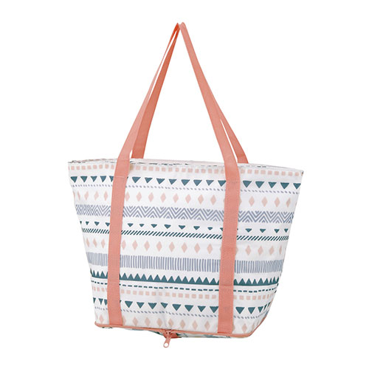
【提案書】
アンドハミング・ポータブル保冷温バッグ
特徴
爽やかでオシャレなデザインが目を引く保冷温バッグです。お買い物やアウトドア用にも利用可能な大きめサイズな上、折りたたむとコンパクトになるため、使い勝手は抜群です。
納期
納期スペース
仕様
素材：ポリエステル、アルミ蒸着フィルム、ポリプロピレン
サイズ：使用時：約300×280×185mm（間口445mm）収納時：約140×185×30mm
包装：ポリ袋入
備考：※生地の取り都合により、柄の出方が写真と異なる場合があります。
お見積
お見積りスペース

